Slide 1
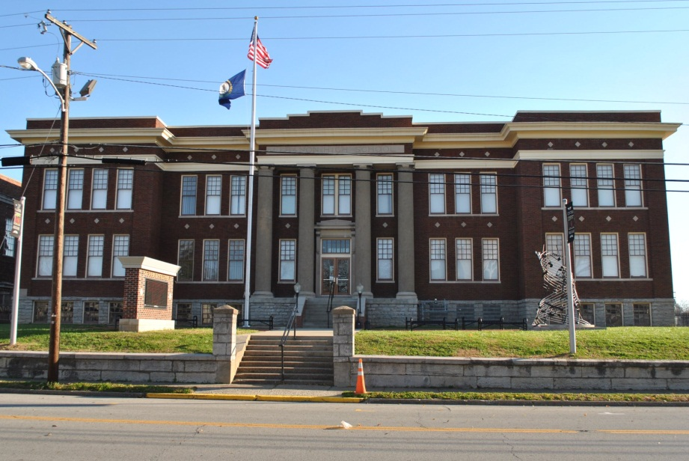
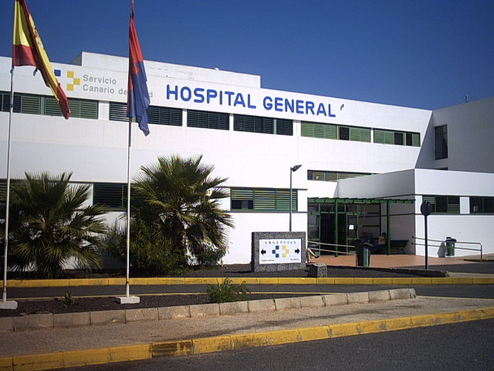
Služby
-ekonomická činnost člověka, která poskytuje užitek
-ve vyspělých zemích až 55% zaměstnaných

Slide 2
Druhy služeb a rozmístění
-sociální péče, zdravotnická p., školství, finančnictví, administrativa, maloobchod, zahraniční obchod, ubytování a stravování, tělovýchova a rekreace
Dělení služeb : výrobní – souvisí s průmyslem, odvoz odpadků
nevýrobní – přímo pro lidi – policie, lékaři, učitelé
výdělečné – restaurace, salon krásy
nevýdělečné – armáda, školství, zdravotnictví

Slide 3
Řádovost služeb
biologické potřeby – 1.řád-potraviny, 2.řád- restaurace, 3.řád- nemocnice
kulturní potřeby: 1. řád – kulturní dům, škola,2. řád – stř. školy, divadla, 3. řád – vysoké školy, galerie, muzea,
psychické potřeby :1. řád – úspěch, práce, škola, sport, rodina, 2. řád – diskotéky, zábava, 3. řád – rekreace, lázně, moře

Slide 4
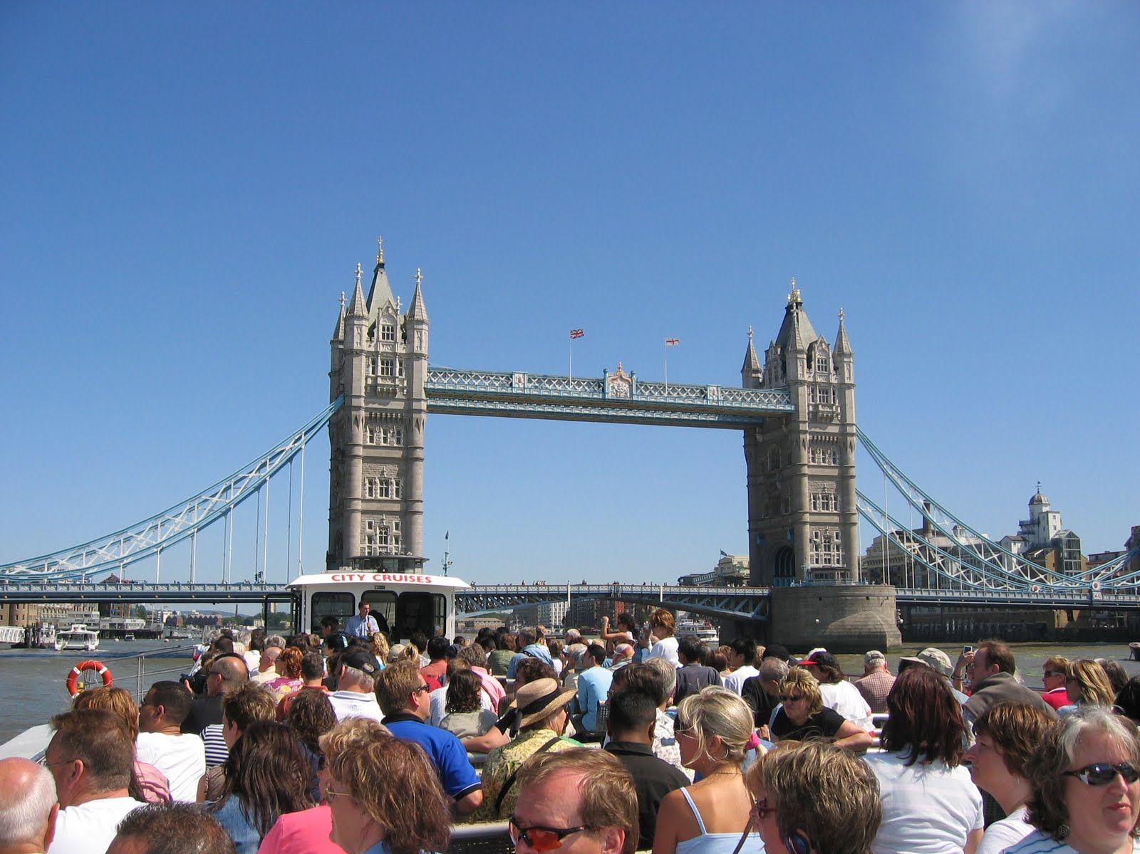
Cestovní ruch

Slide 5
-Pohyb lidí za účelem rekreace, sportu, kultury,ve volném čase
Předpoklady
Selektivní-určují kdo a v jaké míře se účastní cestovního ruchu
urbanizační předpoklady
demografické předpoklady
sociální předpoklady
Lokalizační-vhodné podmínky a místo
přírodní podmínky-slodovány přírodní podmínky: reliéf, podnebí, vodstvo
kulturně historické podmínky-nejvíce navštěvovány: kulturní památky, historické stavby, výtvarné památky, parky
Realizační-umožňují uskutečnit nároky účastníků cestovního ruchu
komunikační dostupnost-dobrá dopravní dostupnost mezi trvalým bydlištěm a návštěvním místem
materiálně technická základna-ubytování, stravování, dopolňkové zařízení (sport a kultura), informační centra, cestovní kanceláře, zdravotnická zařízení
-aktivní cestovní ruch:návštěva určité země zahraničními turisty
-pasivní cestovní ruch: vycestování turistů ze své země

